Slide 1
修改内核及 LinuxF内核重编译
——为Linux 内核增加系统调用
组长：叶志挺
林浩佳
卢佳枫
苏梓豪
小组：第 1 组
指导老师：黄天信

Slide 2
调用
编译
验证
系统调用为：mycall( )
gedit /usr/src/linux/kernel/sys.c
asmlinkage int sys_mycall(int n)
{
if (n%2==0)
return 0;
else
return 1;
}

Slide 3
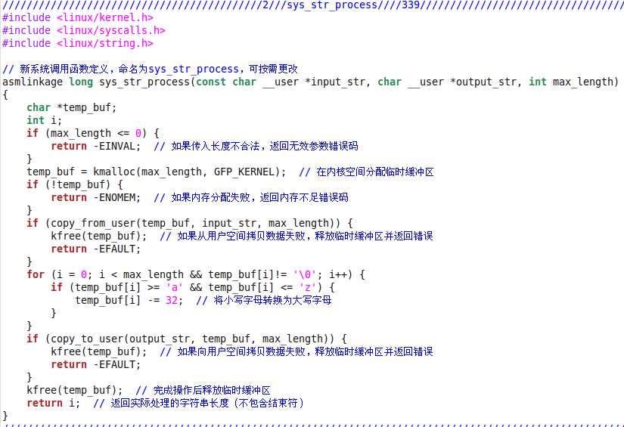
调用
编译
验证

Slide 4



调用
编译
验证
系统调用为：mycall( )
gedit /usr/src/linux/arch//x86/kernel/syscall_table_32.S
.long sys_mycall /* 338 */
gedit /usr/src/linux/include/asm-generic/unistd.h
#define __NR_mycall 338
__SYSCALL(__NR_mycall, sys_mycall)

Slide 5


cd /usr/src/linux
make -j 2 make modules_install

Slide 6

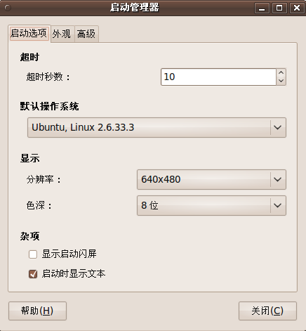

cp /usr/src/linux/System.map /boot/System.map-2.6.33.3
cp /usr/src/linux/arch/i386/boot/bzImage /boot/vmlinuz-2.6.33.3
cp /usr/src/linux/.config /boot/config-2.6.33.3
mkinitramfs -o /boot/initrd.img-2.6.33.3 2.6.33.3
cd /boot
rm -f System.map vmlinuz
ln -s vmlinuz-2.6.33.3 vmlinuz
ln -s System.map-2.6.33.3 System.map

Slide 7
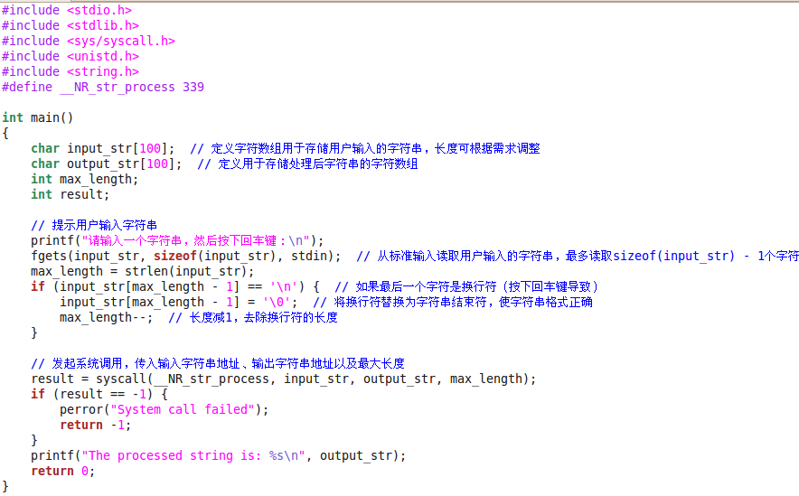
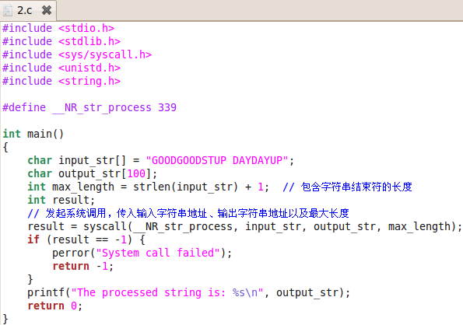
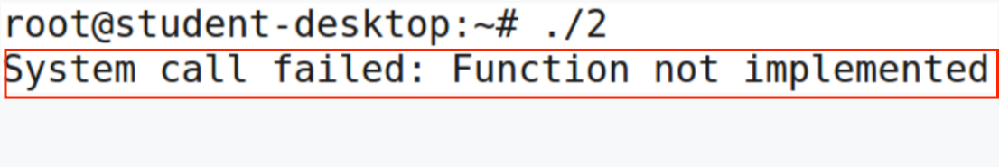


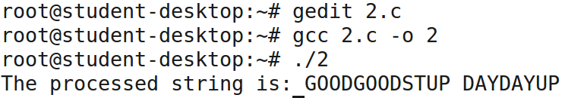
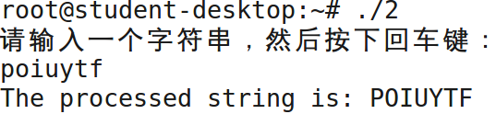
错误
系统调用失败:功能未实现
错误
调用
成功

Slide 8

谢谢大家
2024
小组：第 1 组
指导老师：黄天信

